Slide 1
画面設計
2022/09/02

Slide 2

mainwindow
1:00/3:00
ファイル名.mp3

Slide 3
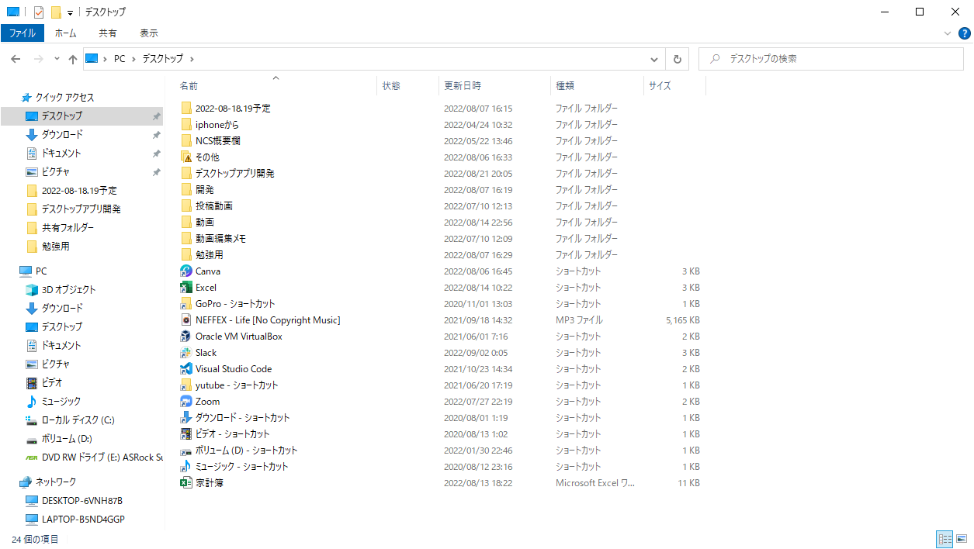
フォルダボタンを押すと...

